Slide 1
"CONTRIBUCIONES DE LOS ACADÉMICOS
AL DESARROLLO DE LA MEDICINA"
El receptor soluble de insulina y
el síndrome metabólico
Marcia Hiriart U
División de Neurociencias
Departamento de Neurociencia Cognitiva

Slide 2
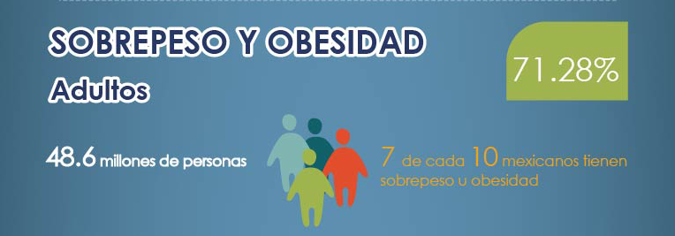
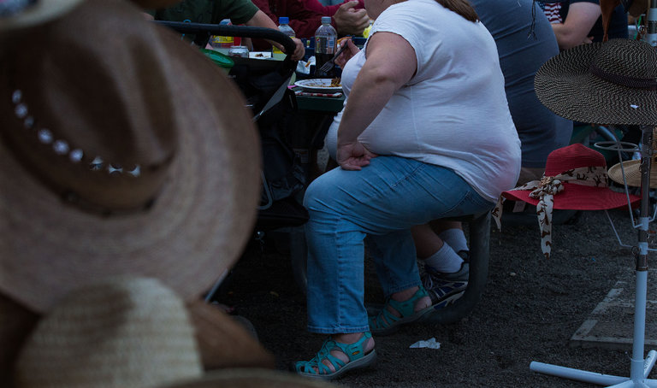
La obesidad es un problema grave en el mundo
y en México

Slide 3
De la población que padece sobrepeso u obesidad y de este,
una proporción alta desarrolla síndrome metabólico.
El síndrome metabólico es un conjunto de signos que aumentan el
riesgo de desarrollar diabetes mellitus tipo 2, enfermedades CV y
algunos tipos de cáncer.
Factores genéticos
Obesidad
Factores ambientales
Susceptibilidad a otras patologías
Enfermedades cardiovasculares
Diabetes y algunos tipo de cáncer

Slide 4
Estamos interesados en analizar los mecanismos que controlan la secreción, el transporte y la utilización de la insulina en la salud y en los cambios fisiopatológicos en el síndrome metabólico y en la diabetes mellitus.

Slide 5
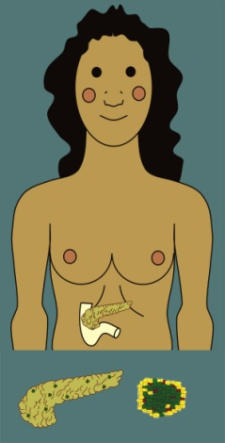
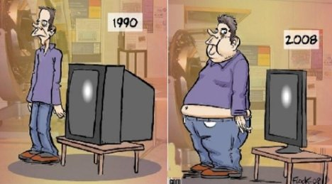
Low physical activity
Increase in ingestion
Weight Increase
Insulin secretion
OVERWEIGHT & OBESITY
Hiperinsulinemia
TRIGLYCERIDES
INSULIN RESISTANCE
ARTERIAL TENSION
INDIVIDUAL GENETICS
BETA CELL EXHAUSTION
LESS INSULIN SECRETION
INSULIN
DIABETES TYPE 2

Slide 6
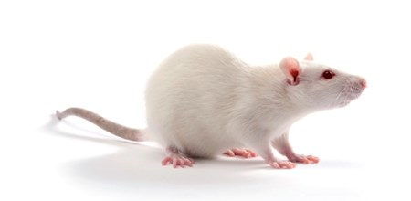
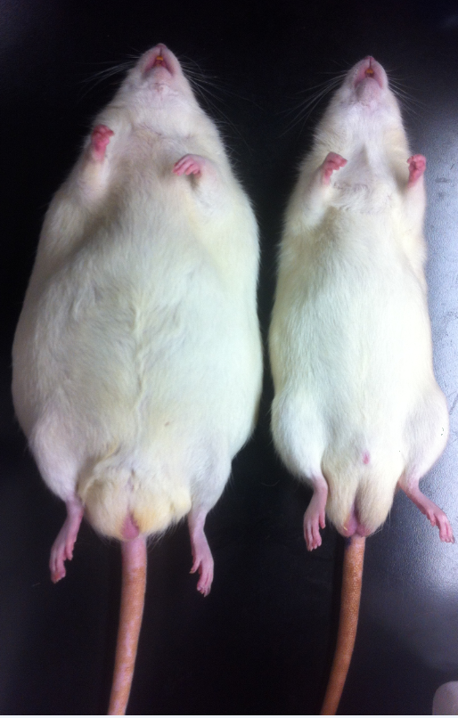
Modelo de síndrome metabólico en rata
Una dieta rica en sacarosa produce
Síndrome Metabólico
Rata Wistar (250-280 g)
Hembras
intactas
Machos
Tratada
Control
Hembras
ovarectomizadas
Después de 6 meses de tomar
agua con sacarosa al 20 %

Slide 7
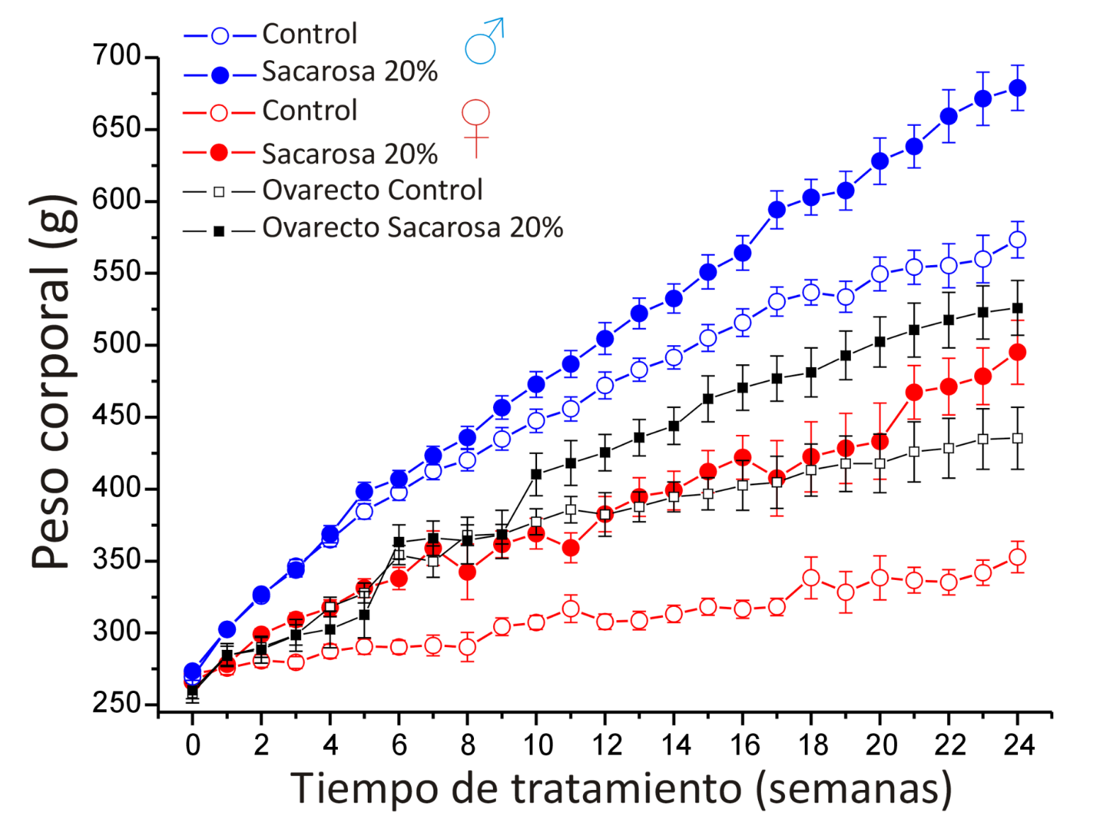
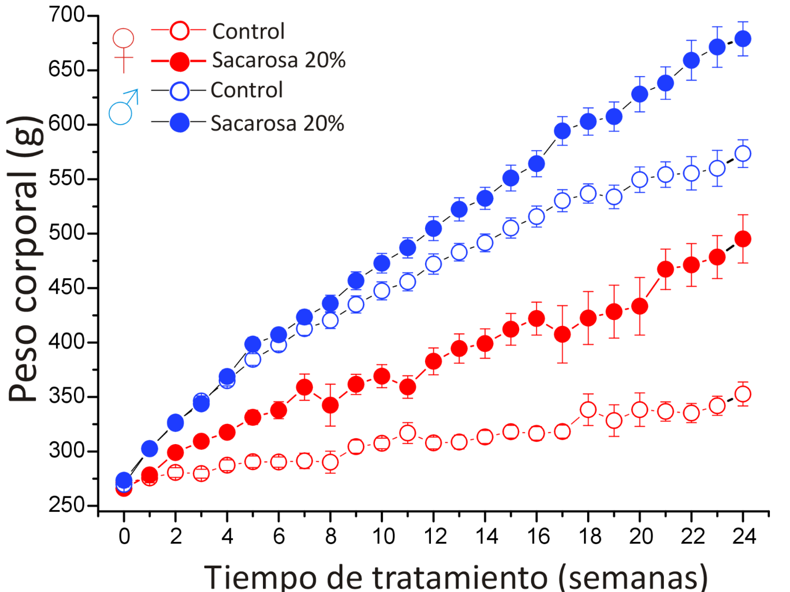
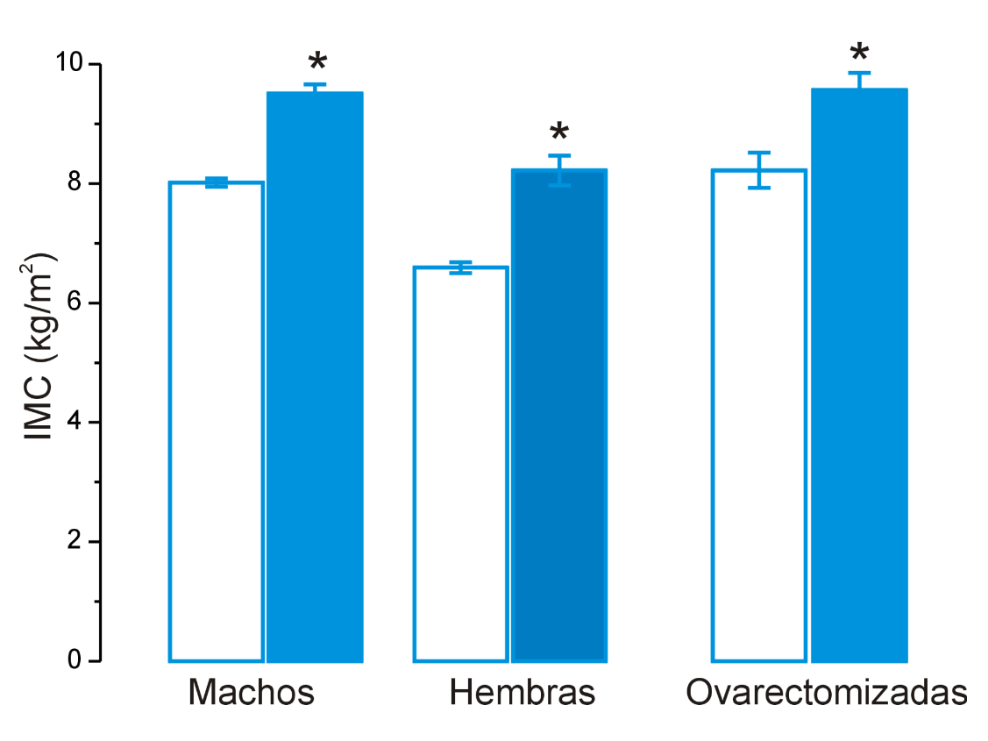
Las hembras ganan menos peso en comparación con los machos

Slide 8
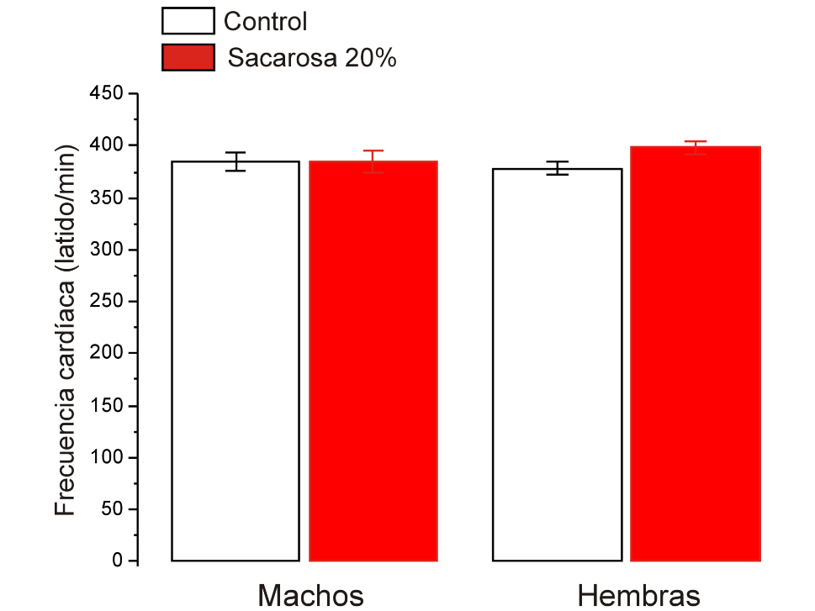
Los machos desarrollan hipertensión con la dieta rica en sacarosa
Presión arterial sistólica
Frecuencia cardíaca
(n = 20)
(n = 25)
*p< 0.01

Slide 9
Las hembras presentan mayores niveles de triglicéridos en comparación con los machos

Slide 10
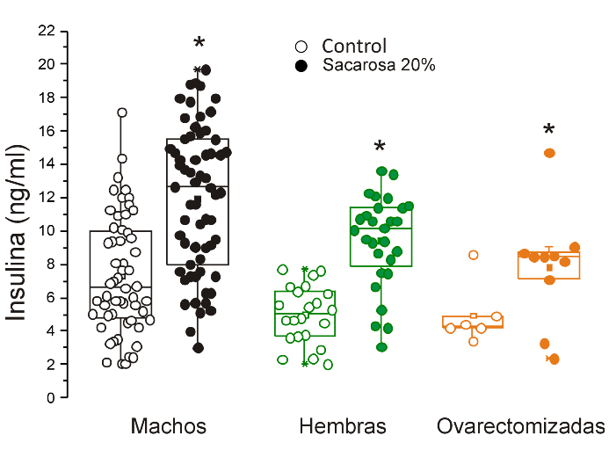
La dieta genera hiperinsulinemia en hembras y machos
*
(n = 64)
(n = 32)
(n = 12)
*p< 0.001
**p< 0.02

Slide 11
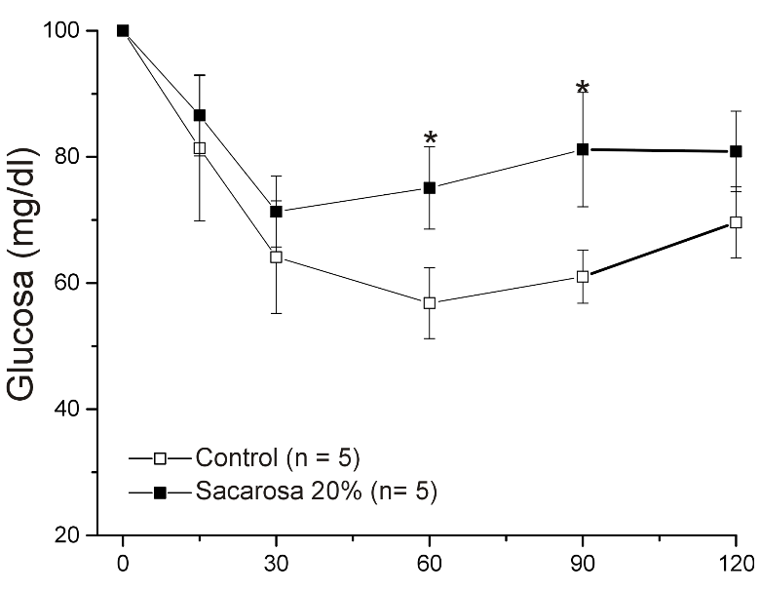
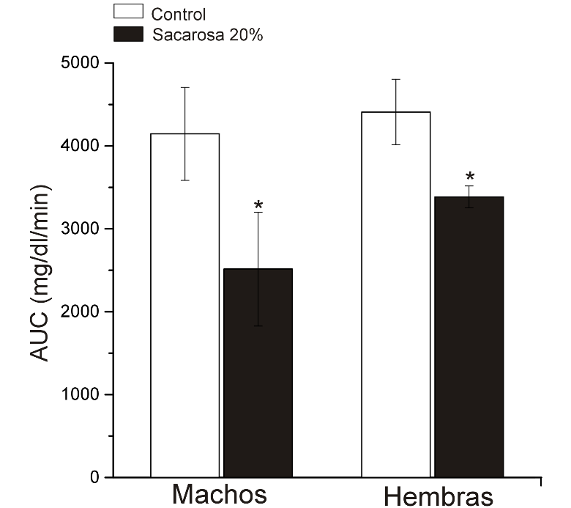
La resistencia a la insulina

Slide 12
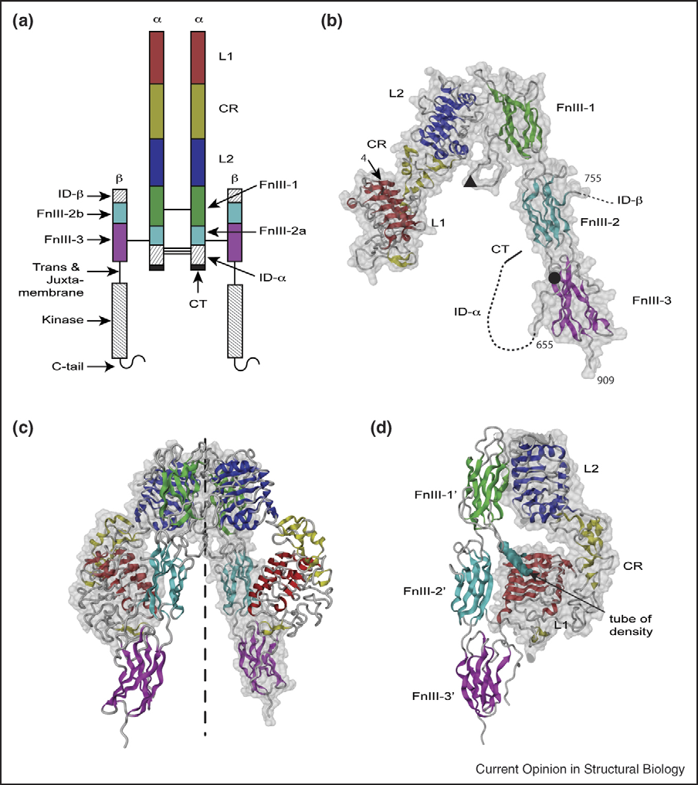
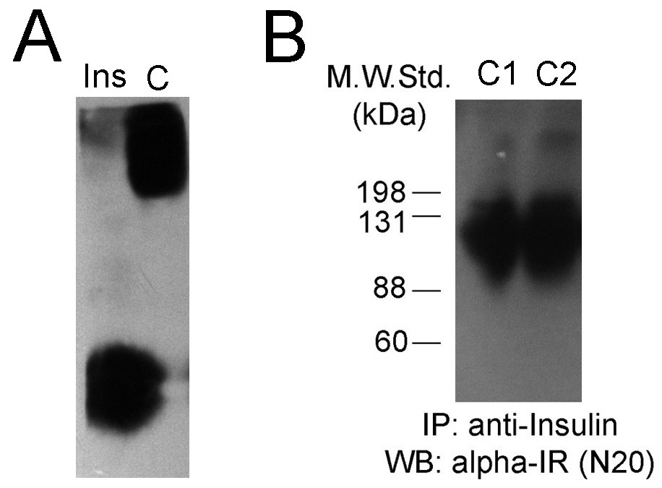
¿Cómo viaja la insulina en el plasma?
La insulina interactúa con un receptor soluble de insulina (ratas control).
A) WB vs insulina geles nativos,insulina estándar y plasma control
B) WB vs SIR, plasma inmunoprecipitado con insulina de dos ratas
control
Hiriart M, Sanchez-Soto C, Diaz-Garcia CM, Castanares DT, Avitia M, Velasco M, Mas-Oliva J, Macias-Silva M, González-Villalpando C, Delgado-Coello B, Sosa-Garrocho M, Vidaltamayo R, Fuentes-Silva D. 2014 Hyperinsulinemia is associated with increased soluble insulin receptors release from hepatocytes. Front Endocrinol (Lausanne) 19; 5:95. doi: 10.3389/fendo.2014.00095

Slide 13
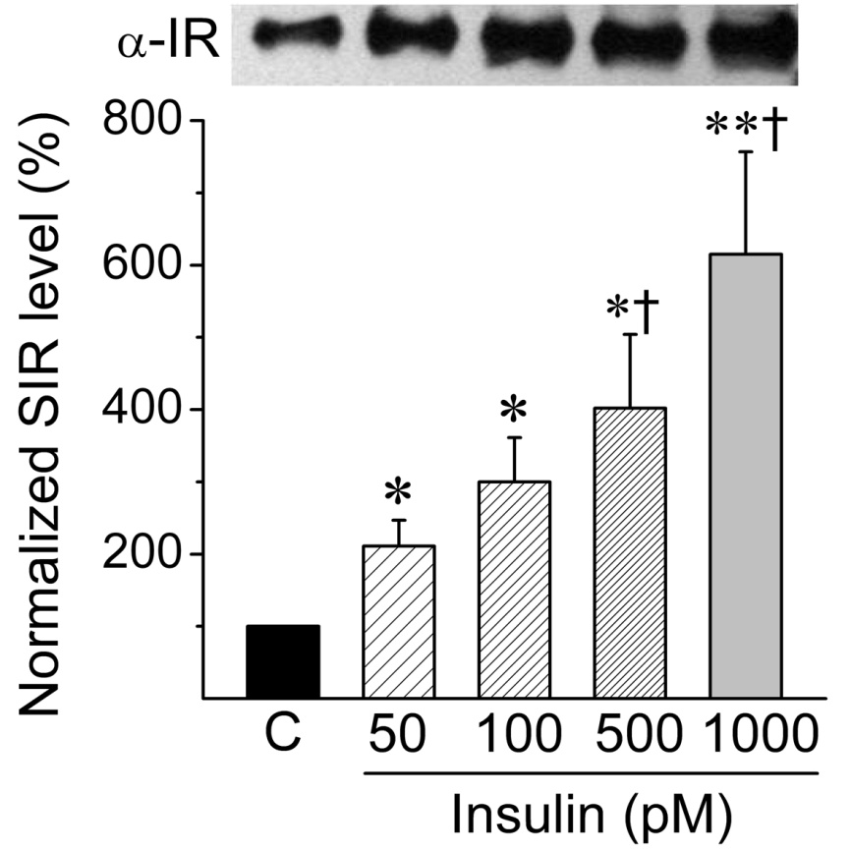
El SIR en el sobrenadante de hepatocitos con distintas concentraciones de insulina
Concentración de insulina
(1 nanomolar)
Gel nativo 6%
con SDS
0.5 h 1 2 4 8 12
250 kDa -
150 kDa -
100 kDa -
Bars represent mean ± s.e.m of control and insulin treated hepatocytes at 50, 100, 500 and 1000 pM
n = 3 each,* p < 0.05 and ** p < 0.01 for comparison with respect to control and † p < 0.05 with respect to the 50 pM condition.
Hiriart M, et. Al., Front Endocrinol (Lausanne) 19; 5:95. doi: 10.3389/fendo 2014.00095

Slide 14
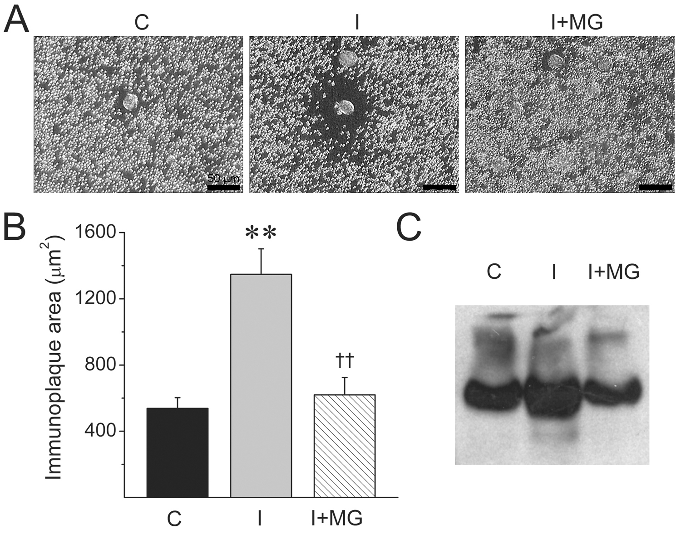
Bars represent mean ± s.e.m, ** p < 0.01 for comparison against control and †† p < 0.01 for comparison against 1 nM insulin condition. C: Western blot for SIR of supernatants of hepatocytes cultured in the same conditions of RHPA for 5 days.

Slide 15
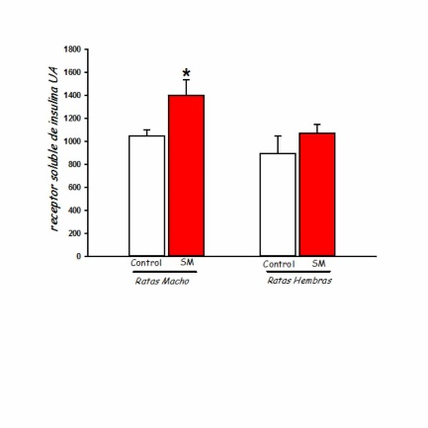
SIR y dimorfismo sexual en ratas en tratadas durante 6 meses con sacarosa
 | Machos control | SM |  | Hembras control | Hembras SM
Peso ( g) | 536 ± 14 | 655 ± 20 | * p<0.001 | 358 ± 50 | 472 ± 80 | * p<0.05
Glucosa (mg/dl) | 154 ± 31 | 166 ± 29 |  | 98 ± 23 | 110 ± 34
Insulina (µg/l) | 5.7 ± 0.6 | 14.8 ± 1.2 | * p<0.05 | 3.9 ± 2.3 | 8.4 ± 3.8 | * p<0.05

Slide 16
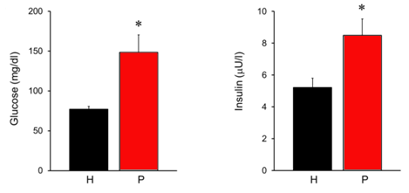
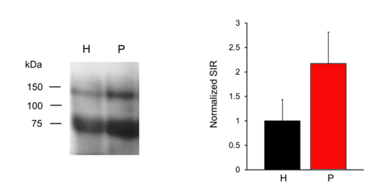
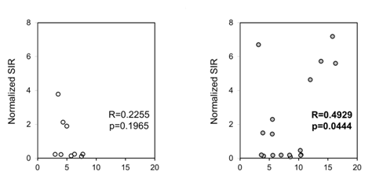
SIR en el plasma de humanos sanos (H) y con pacientes (P) con hiperinsulinemia

Slide 17
¿Cómo se corta el receptor de insulina?

Slide 18
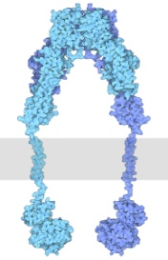
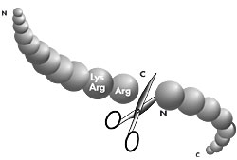
Las metaloproteinasas ADAMs en la escisión del receptor de insulina
20 μm
ADAM 10
Participan la en escisión de otros receptores de tipo cinasa de tirosina.
Activados por PKC y Erk
Participar en procesos inflamatorios y mecanismos de resistencia a la insulina.
Generado por un proceso proteolítico
Principales candidatos por
Receptor soluble
de insulina
ADAM 17
20 μm

Slide 19
PAGE-SDS 7.5%
PAGE-SDS 7.5%
ADAM 10 (60-84 kDa)
hígado
ADAM 17 (80-130 kDa)
Tejido adiposo
Síndrome
metabólico
Control
Síndrome metabólico
Control
115 kDa
G
80 kDa
P
G
115 kDa
P
M
80 kDa
M
43 kDa
Actina
43 kDa
AumADAM 17 (Hígado)
ento 60 X (Zoom 2x)
PAGE-SDS 7.5%
PAGE-SDS 7.5%
ADAM 17 (80-130 kDa)
hígado
ADAM 17 (80-130 kDa)
Tejido adiposo
Control
Síndrome
metabólico
Síndrome
metabólico
Control
115 kDa
G
115 kDa
G
P
P
80 kDa
M
M
80 kDa
43 kDa
20 μm
43 kDa
Actina
Actina

Slide 20
¿Hay remedio ya que se desarrolló
el síndrome metabólico?

Slide 21
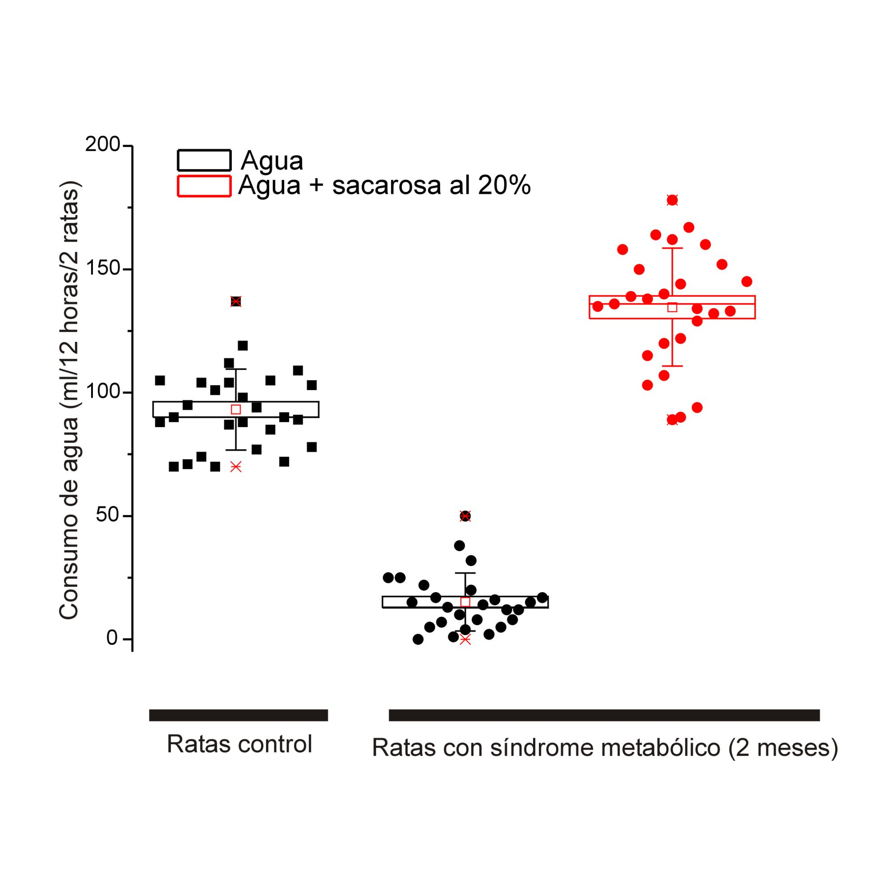
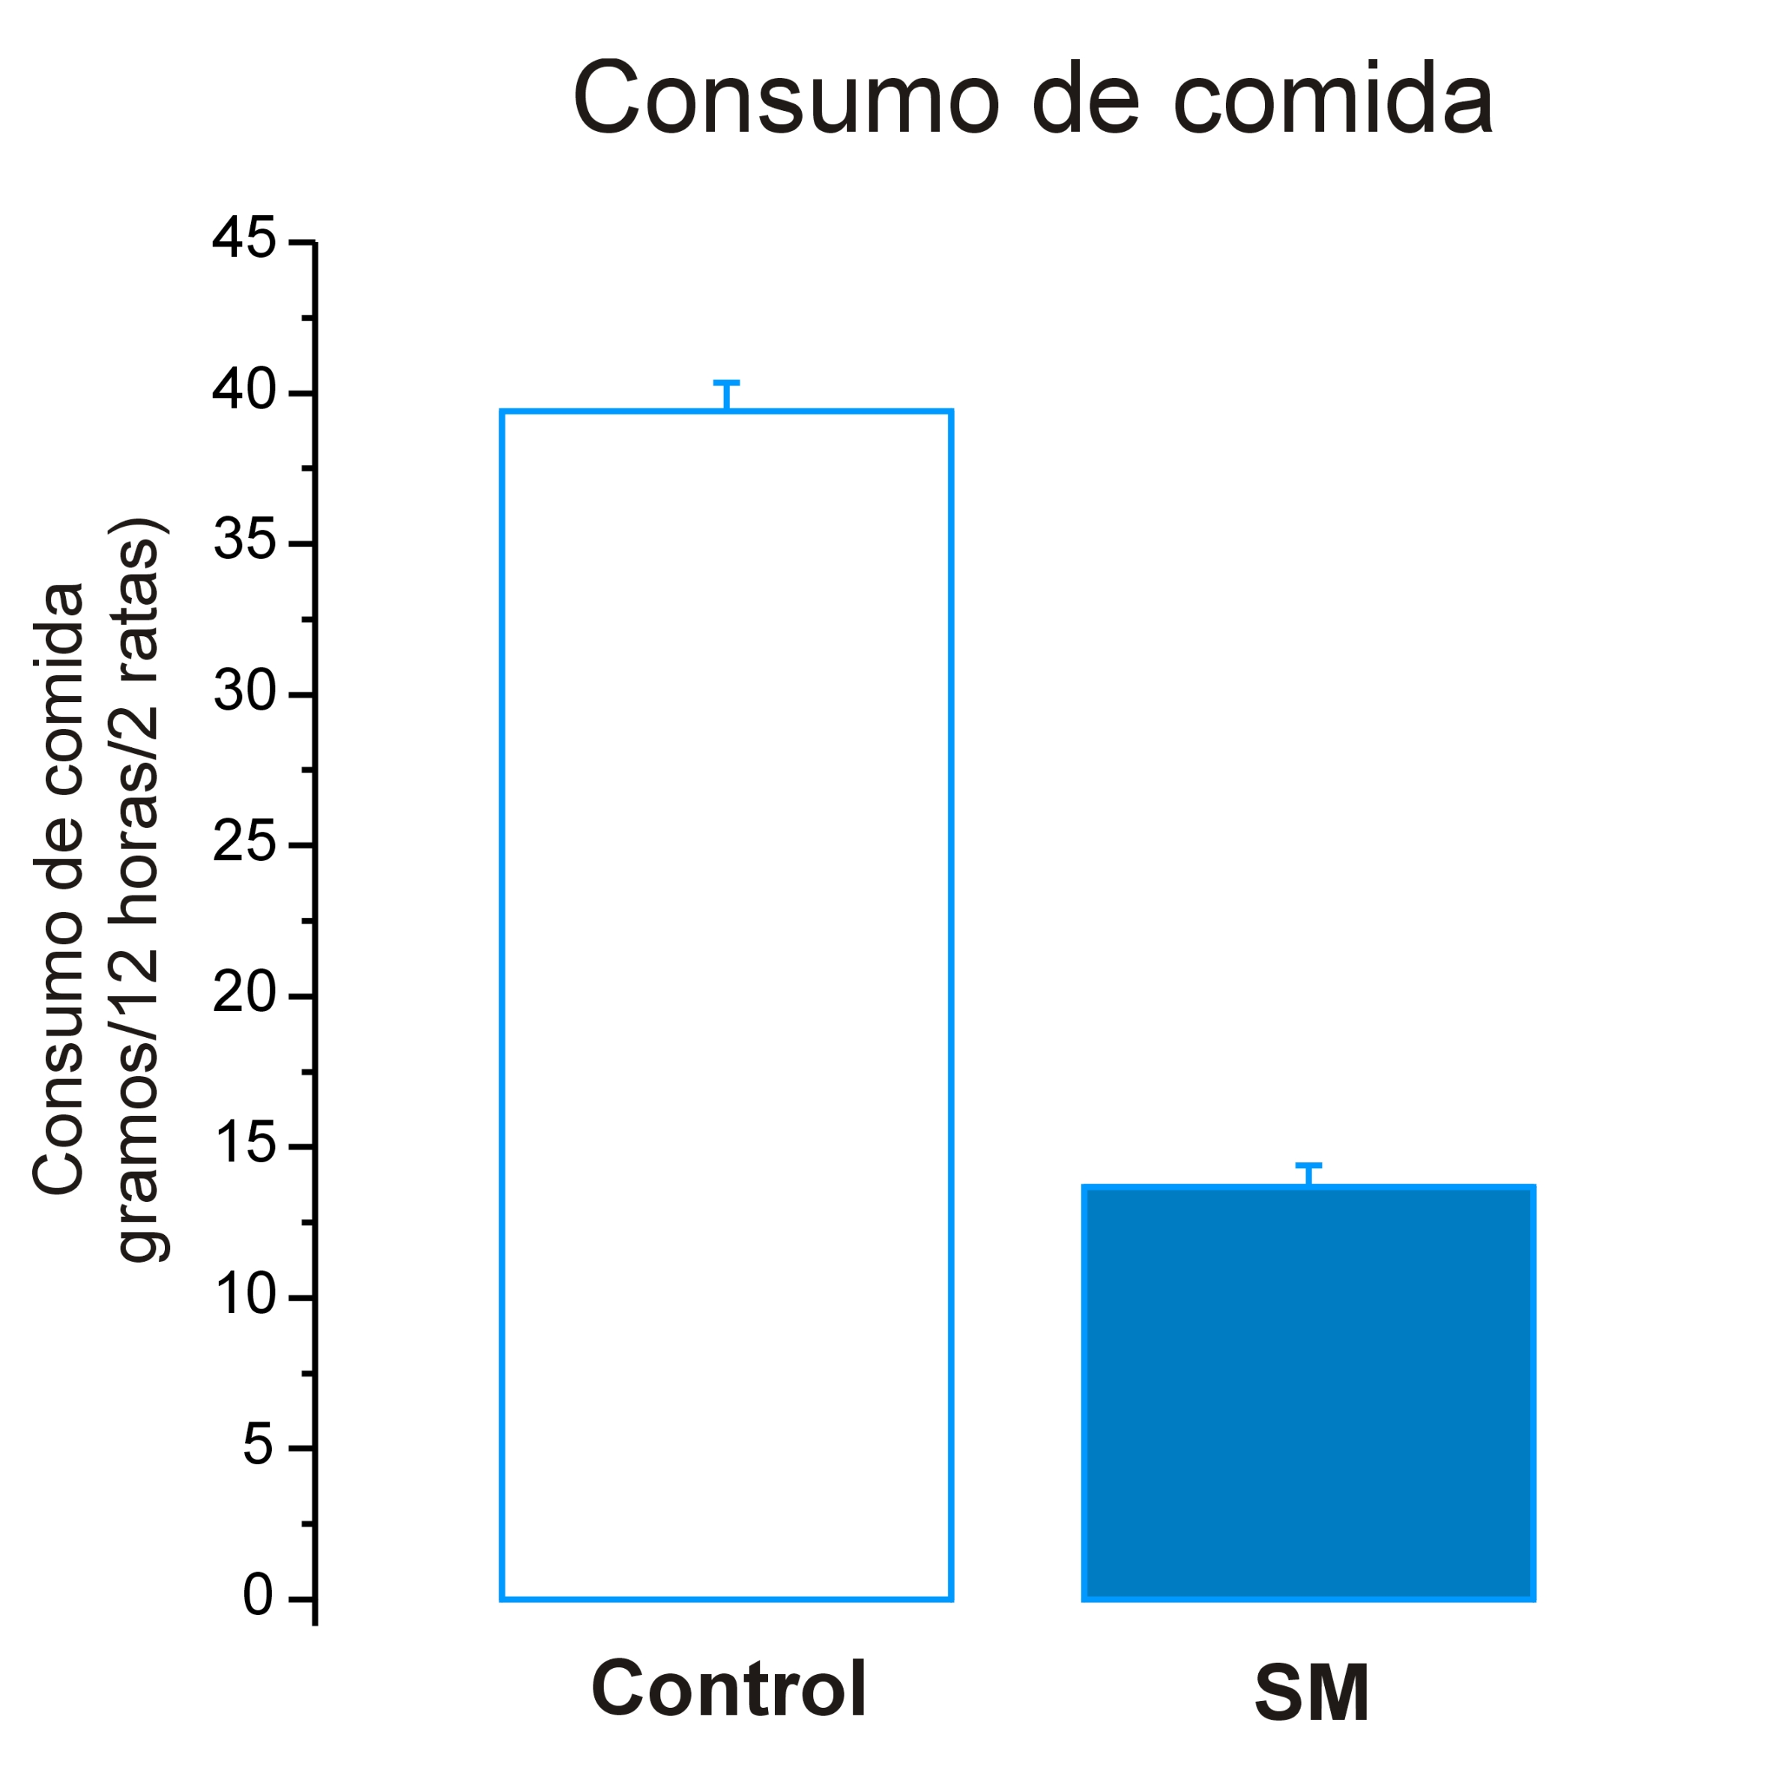

Slide 22
Agradecimientos
Myrian Velasco Torres
Ma. Carmen Sánchez Soto
Rosa Isela Ortiz Huidobro
Dr. Carlos Alfonso Larqué
Neivys García Delgado
Rosa María Salinas
Juan Pablo Chávez Maldonado
Alberto Aguirre Ponce
Germán Benarte Obando
Hugo Zavala
Jazmín Samario Román
Jean Sabido Barreda
Everardo Ruiz Mora
Susana Hernández Ramírez
Jazmín García Morales
Patricia Hernández García
Colaboración con otros laboratorios:
Román Vidaltamayo Ramírez
Carlos Manlio Díaz García
Jaime Mas y Blanca Delgado (IFC)
Marina Macías y Marcela Sosa Garrocho (IFC)
Adela Rodríguez (Instituto de Química)
Clicerio González Villalpando
Conacyt y

